Slide 1
Reiskat
Ville Saarinen, Julius Partanen, Joonas Vekkeli, Markus Suomela

Slide 2
Sprint 1
Mitä haluttiin
Mitä saatiin
GITHUB toimintaan
Käyttöliittymästä jonkinlainen raakile valmiina
Kysymyksien lisäys
JSON rakenne
GITHUB valmis ja käytössä
Käyttöliittymästä raaka versio + muutama kysymys testattu paikallisella JSON:lla
Rakenne OHTUN:n kanssa vielä ??

Slide 3
Sprint 2
Mitä haluttiin
Mitä saatiin
Kysymyksien haku OHTU:n palvelimelta
Ulkoasu loppuun asti
Kysymyksien viimeistely
OHTU:n palvelimella ollut JSON katosi. Pyydettiin lisäämään uudestaan -> Rakenne aivan erilainen kuin alun perin ajateltu
Ulkoasu + kysymykset valmis

Slide 4
Sprint 3
Mitä haluttiin
Mitä saatiin

Slide 5
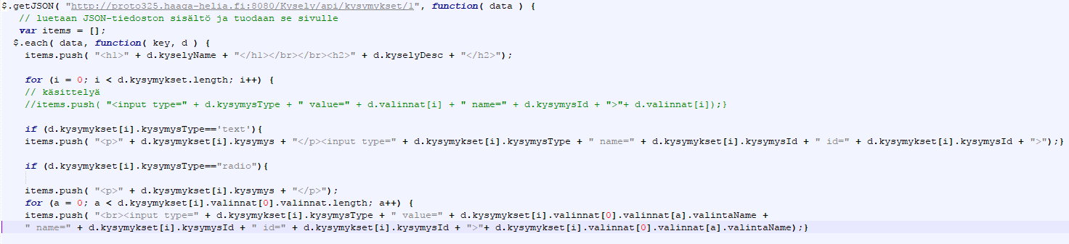
JSON
Haku metodi

Slide 6
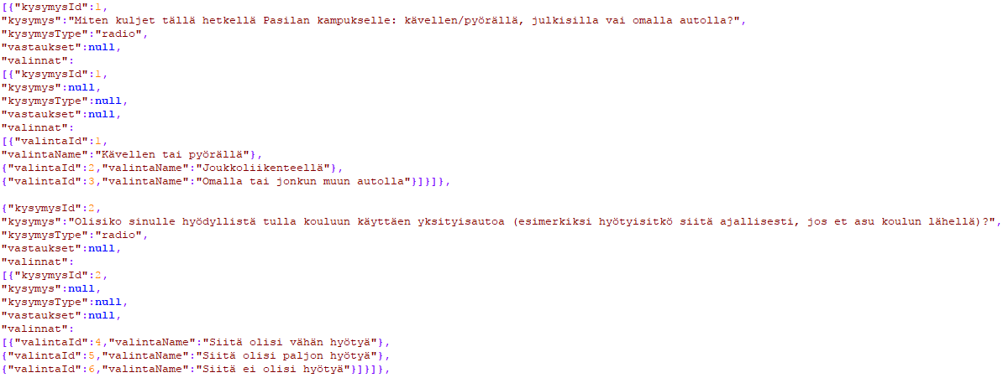
JSON

Slide 7
Käyttöliittymä
(linkki)

Slide 8
Kysymys- ja vastausdata
EI OLE

Slide 9
Yhteenveto- ja graafinen tulkinta
EI OLE

